Slide 1

硬件电路原理图开发工具设计与实现
工业软件创新训练I
元器件库
冯月
fyue@uestc.edu.cn
电子科技大学信软学院

Slide 2

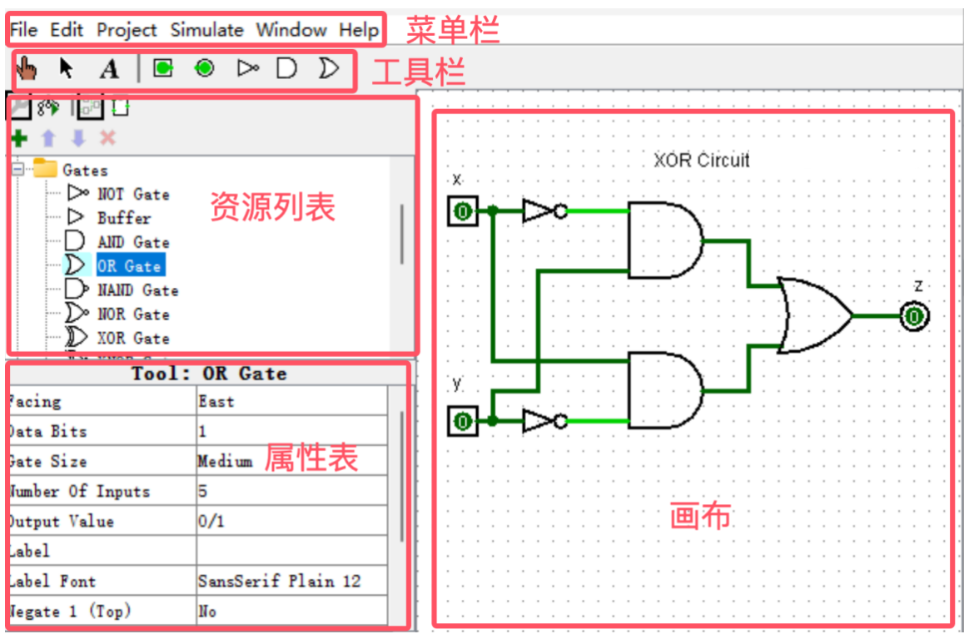
任务一、UI设计
主界面设计:

Slide 3
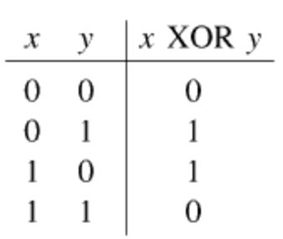
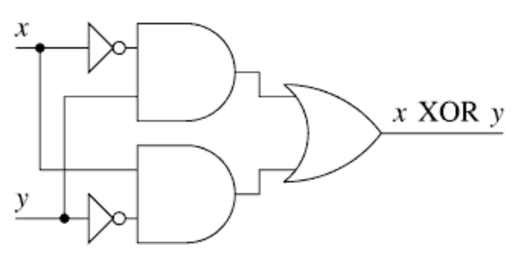
任务一、UI设计
示例: 设计一个异或门

Slide 4
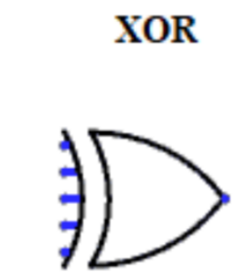
任务一、UI设计
示例: 设计一个异或门

Slide 5
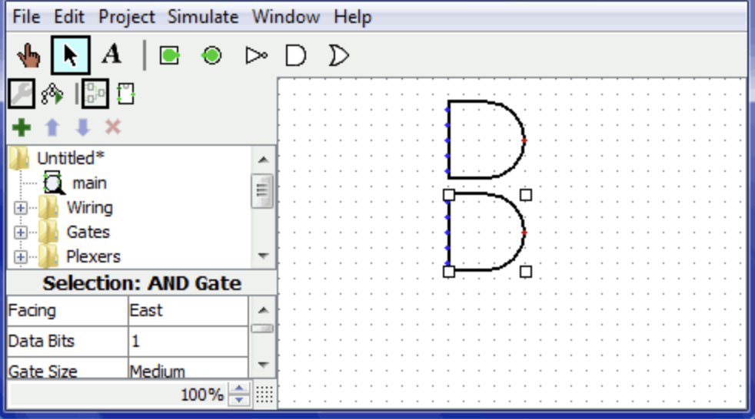
任务一、UI设计
步骤1: 首先放置两个AND门

Slide 6
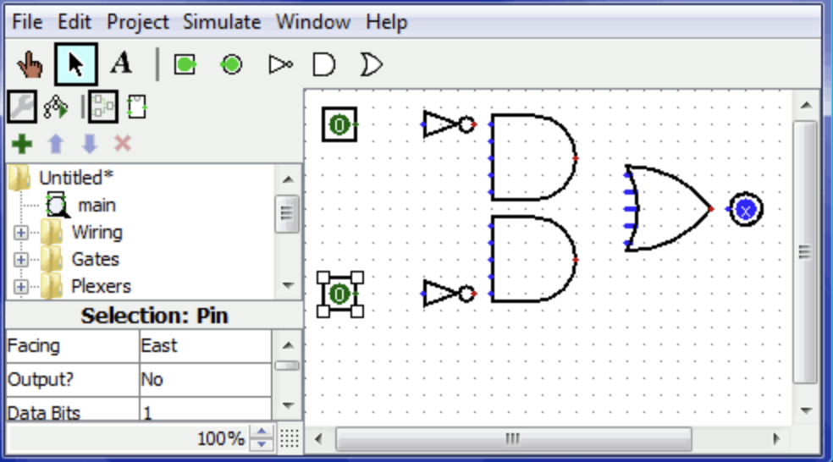
任务一、UI设计
步骤2: 同理，添加原理图中其他的元器件：两个Not门、一个OR门、两个输入、一个输出

Slide 7

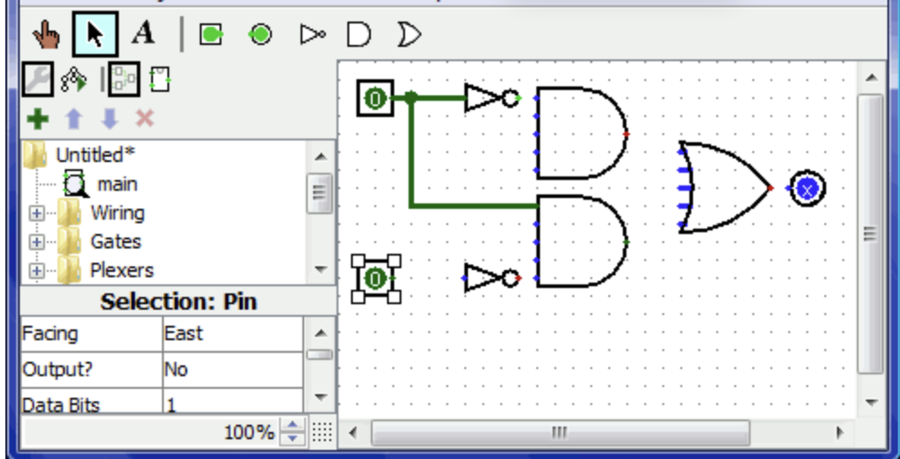
任务一、UI设计
步骤3: 连线(编辑工具： )

Slide 8
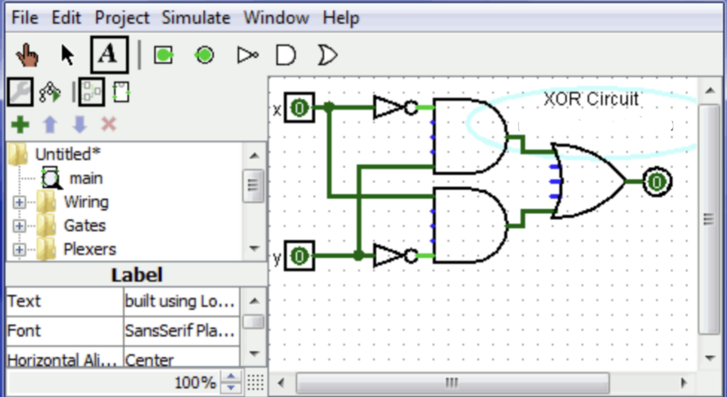
任务一、UI设计
步骤4: 连线

Slide 9
任务一、UI设计
步骤4: 连线

Slide 10

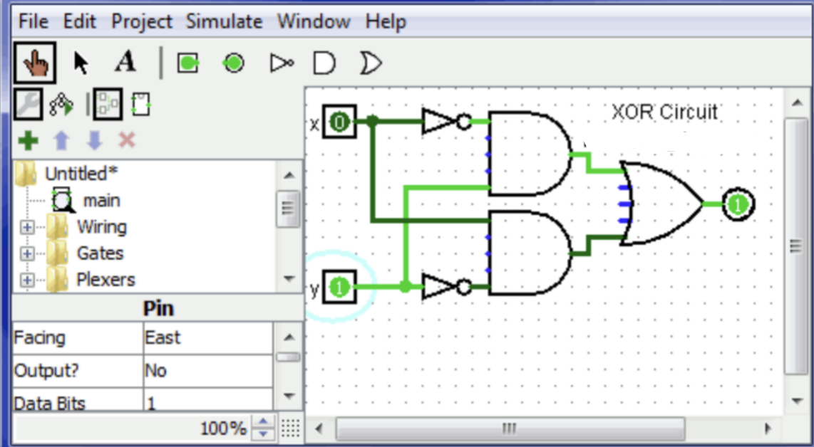
任务一、UI设计
步骤4: 连线(戳手工具： )

Slide 11

任务一、UI设计
步骤5: 添加信息(文本工具： )

Slide 12
任务一、UI设计
步骤6: 保存电路图

Slide 13
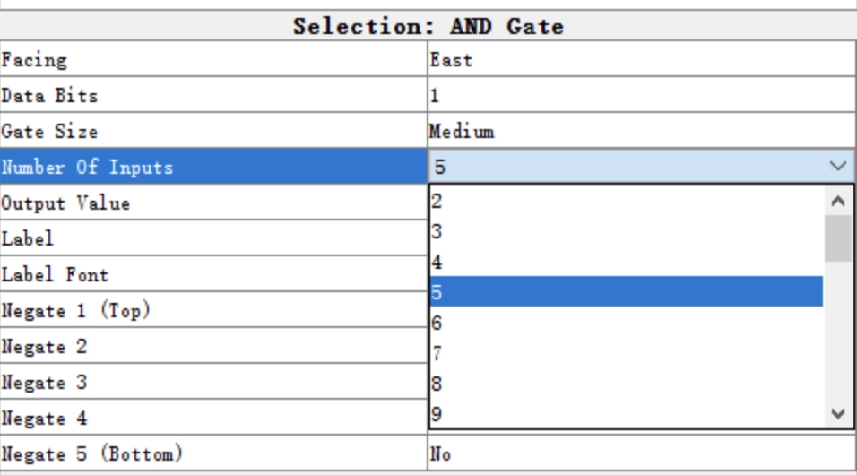
任务一、UI设计
步骤7: 设置属性表(例如：设置输入信号的个数)

Slide 14
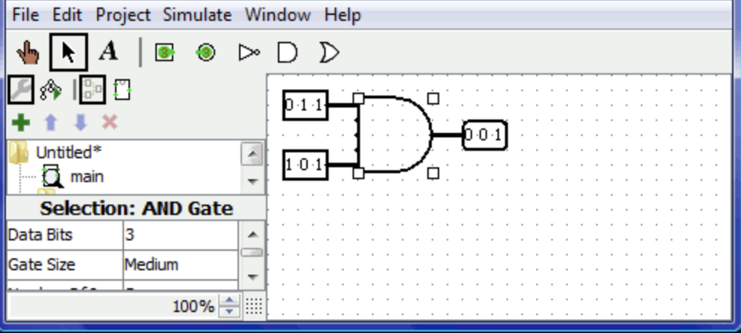
任务一、UI设计
步骤5: 设置属性表(例如：设置位宽)

Slide 15
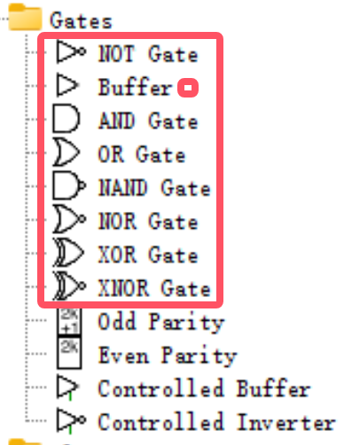
任务二、元器件库功能需求
一、元器件库自动加载以下库：
Gates：
1. 至少包含Base Gates和Derived
Gates(7种)

Slide 16
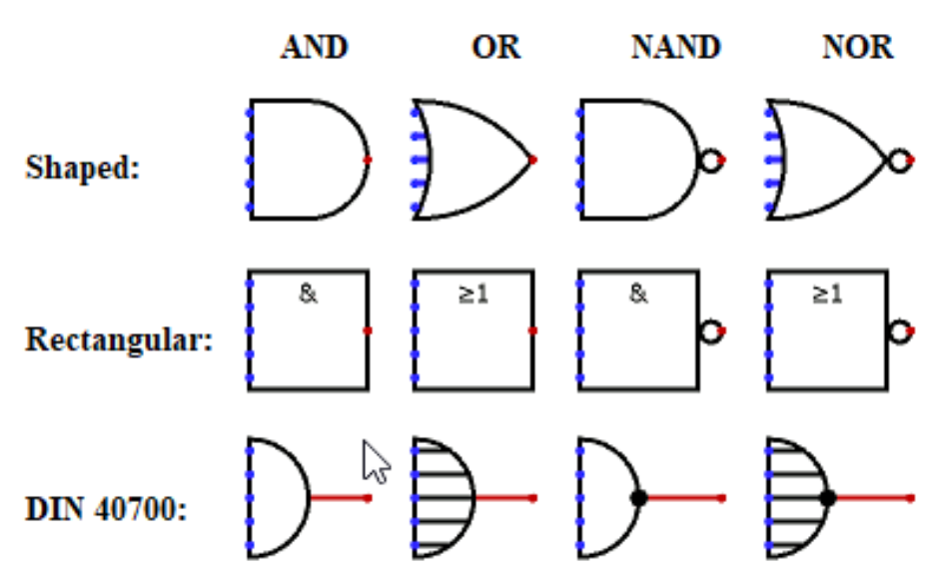
任务二、元器件库功能需求
AND、OR、NAND、NOR Gates:

Slide 17
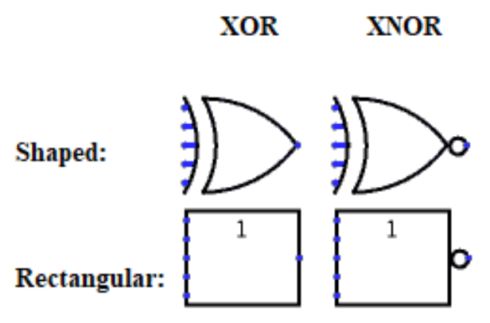
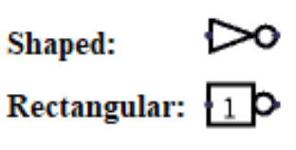
任务二、元器件库功能需求
NOT、XOR、XNOR Gates：

Slide 18
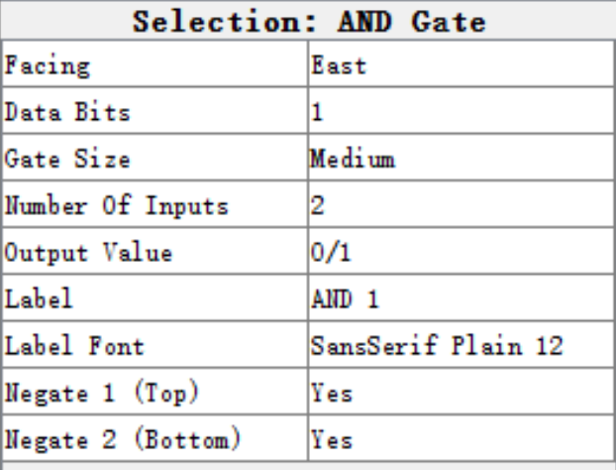
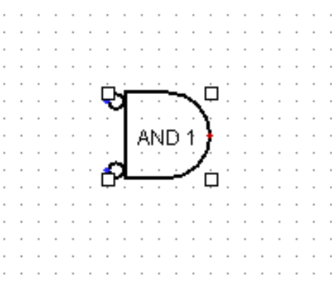
任务二、元器件库功能需求
2. 元器件的属性表(例如：AND Gate)
属性表可编辑且包含以下属性项，有些属性项是直接编辑例如：Label，有些是
下拉列表选择，例如：Number Of Inputs。

Slide 19
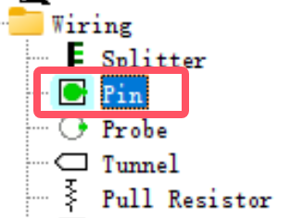

任务二、元器件库功能需求
Wiring：
1. 至少包含pin(引脚)：Input 和Output

Slide 20
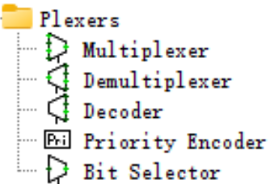
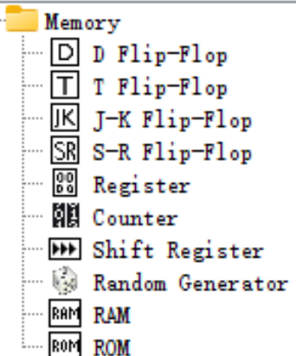
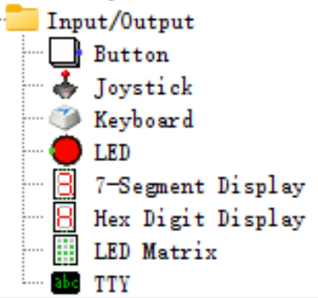
任务二、元器件库功能需求
其他的库(可拓展或加分项)

Slide 21
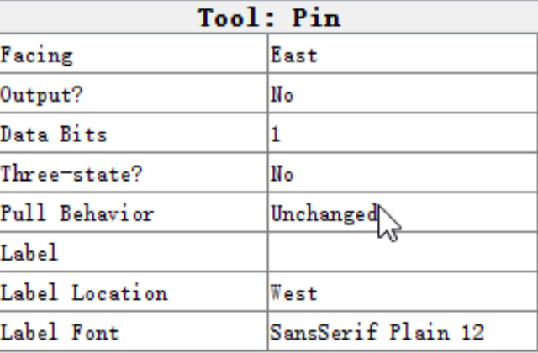
任务二、元器件库功能需求
2. 元器件的属性表(例如：Pin)
属性表可编辑且包含以下属性项，有些属性项是直接编辑例如Label，有些是下拉列表选择，例如：Output。

Slide 22
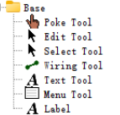
任务二、元器件库功能需求
Base：
包含绘制原理图的基本工具：
1. 编辑工具(Edit Tool)：编辑元器件、连线等
2. 连线(Wiring Tool)：添加连线
3. 文本工具(Text tool)：添加文本信息
4. 选择工具(Select Tool)：选中电路中的组件
5. 编辑状态(Poke Tool)：修改电路信息

Slide 23
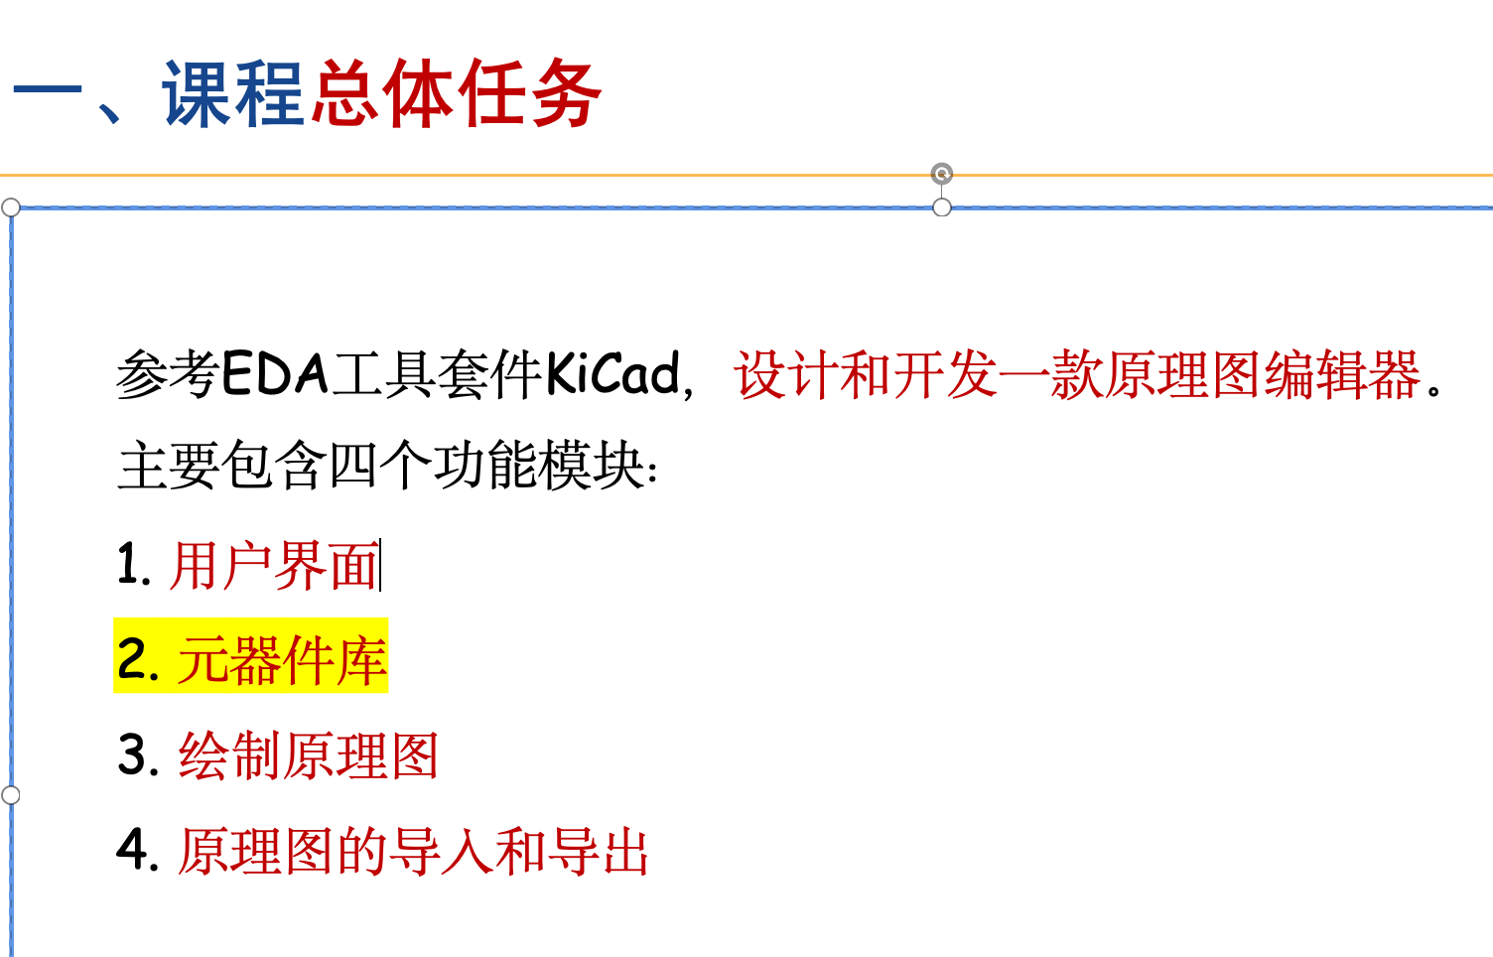
任务二时间节点和考核材料
完成时间节点
第8周周5下课前
提交考核材料
程序源代码(包含可运行的工程)、
功能测试结果的截图
提交方式
文件打包(压缩包命名方式：分组号(各组员学号+姓名)-任务1)，
提交给群里面的助教。
成绩占比
占平时成绩30%

